Slide 1
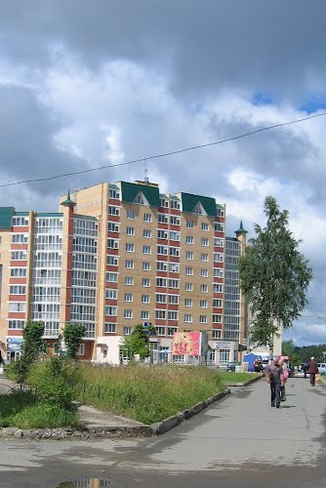
Отчёт о результатах деятельности главы и деятельности администрации Добрянского городского поселения в 2018 году
Заседание Думы
Добрянского городского поселения
24 апреля 2019 г.

Slide 2
Социально-экономическое развитие Добрянского городского поселения

Slide 3
Выполнение программных мероприятий

Slide 4
Реализация муниципальных программ
Система муниципального управления
Управление жизнеобеспечения Добрянского городского поселения
Развитие культуры в Добрянском городском поселении
Общественное участие в развитии Добрянского городского поселения
Развитие физической культуры, массового спорта и молодежной политики в Добрянском городском поселении
Управление инфраструктуры Добрянского городского поселения
Обеспечение территории Добрянского городского поселения градостроительной документацией
Управление земельными ресурсами и имуществом Добрянского городского поселения
Формирование комфортной городской среды
Профилактика терроризма и экстремизма, предупреждение межнациональных конфликтов, минимизация и (или) ликвидация последствий их проявлений на территории Добрянского городского поселения

Slide 5
Ремонт автомобильных дорог в границах Добрянского городского поселения
11,9 км
48817,67 тыс. руб.
Региональная программа «Безопасные и качественные дороги» г. Добрянка улицы Энгельса, Воробьева, Трудовые резервы, Куйбышева, Советская
Софинансирование Дорожного фонда Пермского края
г. Добрянка, ул. Ермакова, ул. Камская

Slide 6
Ремонт дороги ул. Энгельса (от ул. Советская до ул. Ленина)

Slide 7
Ремонт дороги ул. Воробьева (от ул. Куйбышева до ул. Р. Люксембург)

Slide 8
Ремонт автомобильной дороги и обустройство тротуара по ул. Трудовые резервы
Было
Стало

Slide 9
Ремонт автомобильной дороги ул. Советская
Устройство асфальтобетонного покрытия на дороге и дамбе, на тротуаре вдоль ул. Советская

Slide 10
Ремонт автомобильной дороги по ул. Камская (от ул. Ермакова до СНТ «Строитель»)

Slide 11
Ремонт автомобильной дороги по ул. Ермакова (от ул. Трудовая до ул. Камская)

Slide 12
Ул. Куйбышева

Slide 13
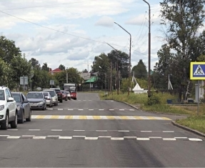
Устройство пешеходных переходов у образовательных учреждений

Slide 14
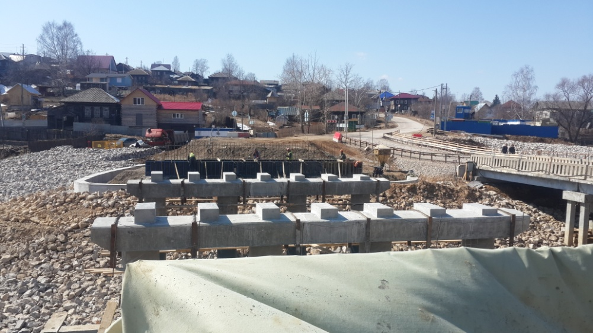
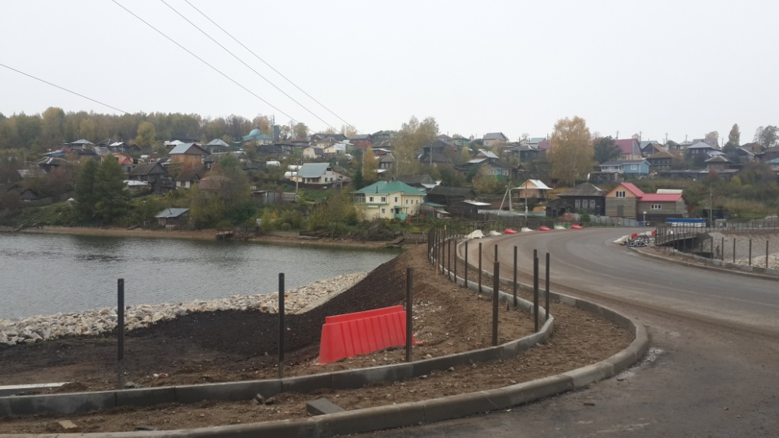
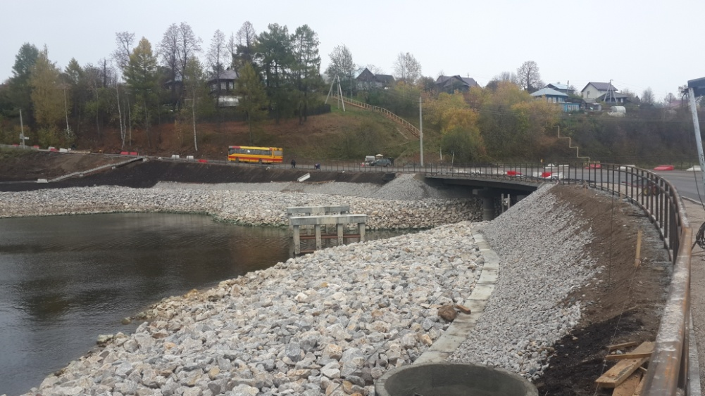
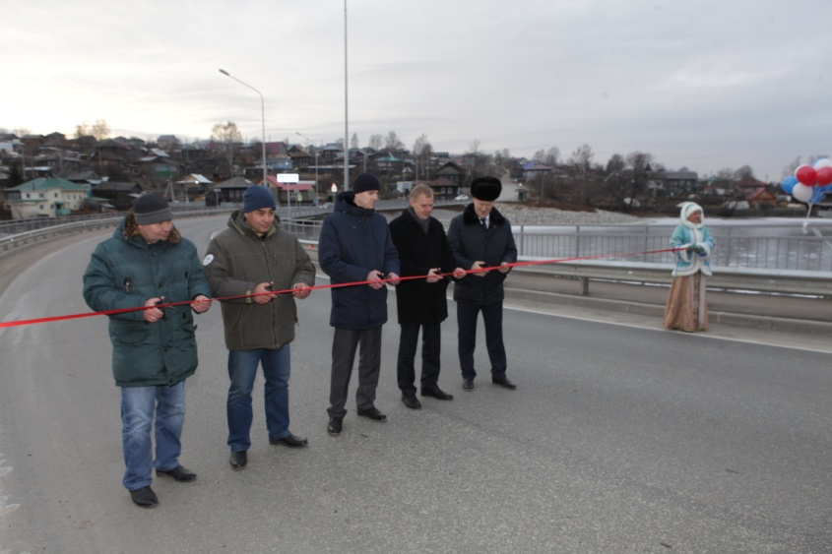
Мост через р. Вож

Slide 15
Реализация президентского приоритетного проекта «Комфортная городская среда»

Slide 16
Ул. Энергетиков, д. 15А, 17А ремонт внутридворовых автомобильных дорог
После
До

Slide 17
Ул. Энергетиков, д. 15А, 17А ремонт тротуаров
До
После

Slide 18
Ул. Победы, д. 31 устройство асфальтобетонных покрытий и тротуаров
До
После

Slide 19
Ул. Ветеранов войны, д. 8
До
После

Slide 20
Ул. Энгельса, д. 7 устройство асфальтобетонных покрытий дорожек и тротуаров
До
После

Slide 21
Ул. Энгельса, д. 7 ремонт тротуара и лестницы вдоль д/с № 19
До
После

Slide 22
Ул. Гайдара, д. 15 ремонт внутридворовых автомобильных дорог
После
До

Slide 23
Исполнение бюджета Добрянского городского поселения

Slide 24
Закупки товаров, работ, услуг для обеспечения муниципальных нужд

Slide 25
Управление муниципальным имуществом и земельными ресурсами
Количество объектов в 2017 году
Количество объектов в 2018 году

Slide 26
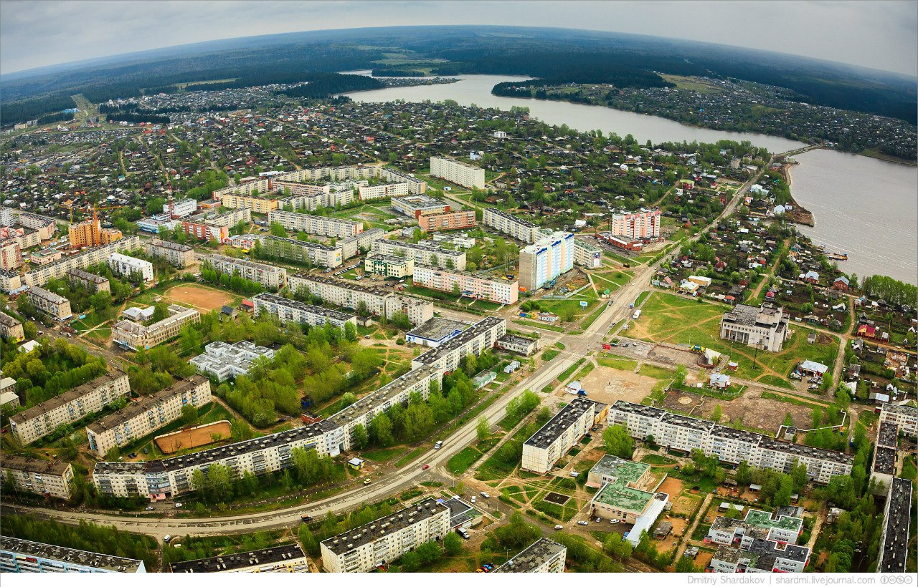
Доходы от использования и реализации имущества и земель

Slide 27
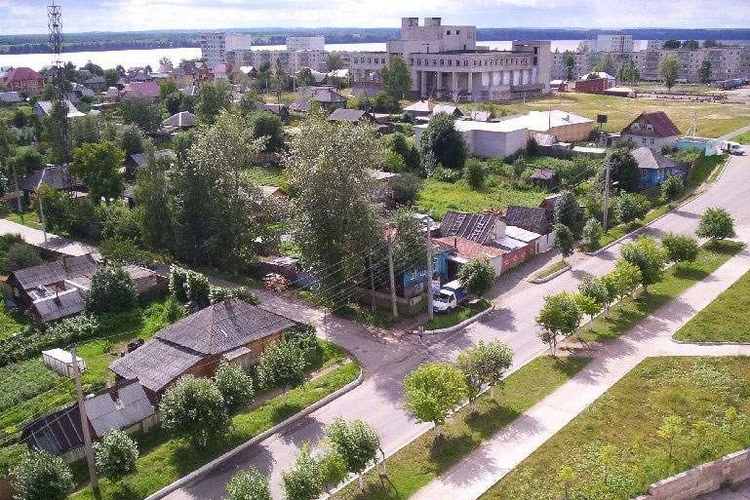
Регулирование градостроительных отношений
Динамика ввода жилья
в Добрянском городском поселении
 | 2016 |  | 2017
 | кв.м | квартир | кв.м | квартир
Всего | 2697,1 | 25 | 11871,3 | 172
МКД | - | - | 8443,9 | 140
ИЖС | 2697,1 | 25 | 3427,4 | 32
 | 2017 |  | 2018
 | кв.м | квартир | кв.м | квартир
Всего | 11871,3 | 172 | 1960,1 | 24
МКД | 8443,9 | 140 | - | -
ИЖС | 3427,4 | 32 | 1960,1 | 24

Slide 28
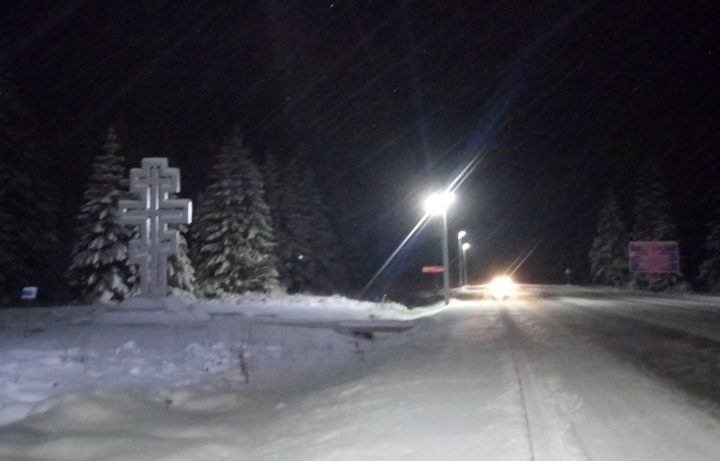
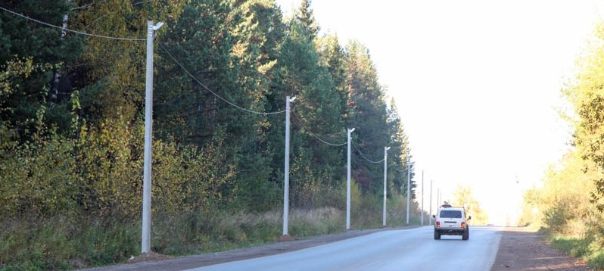
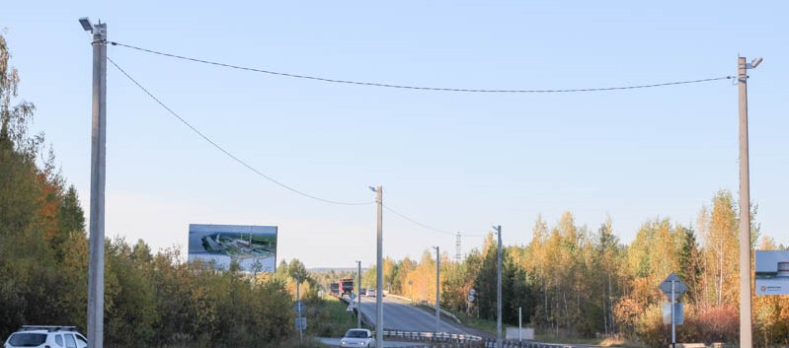
Ремонт уличных сетей наружного освещения
Въезд в город на ул. Р. Люксембург
Въезд в город на ул. Комсомольская
Ул. Р. Люксембург

Slide 29
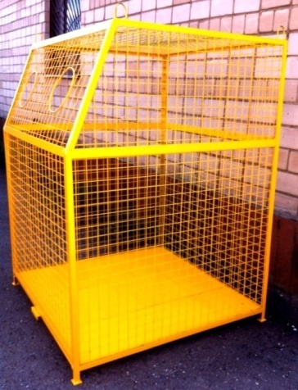
Раздельный сбор отходов

Slide 30
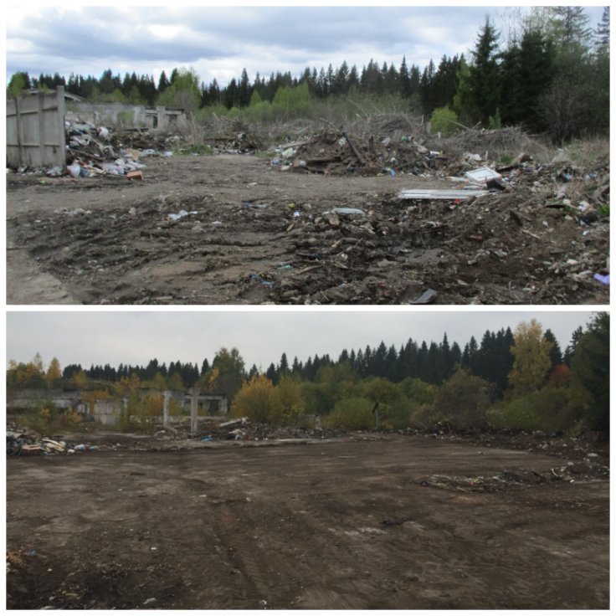
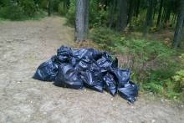
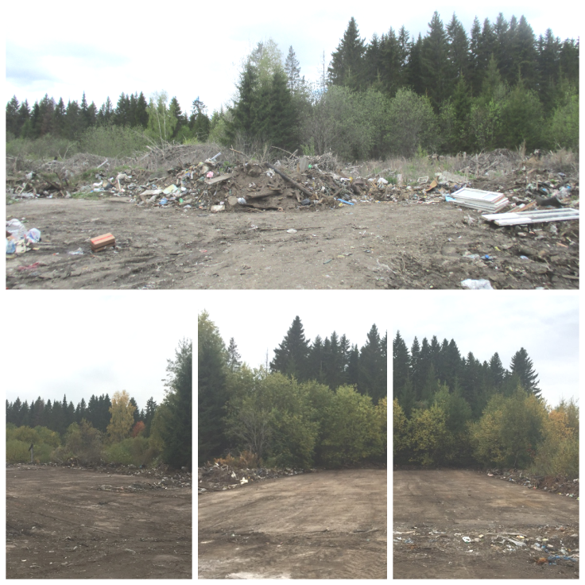
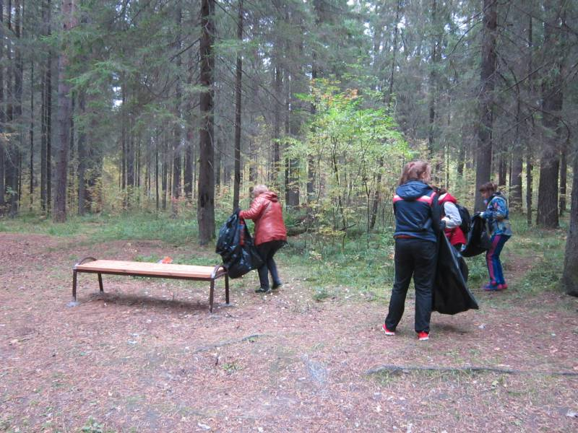
Ликвидация несанкционированных свалок
Уборка городского пляжа и парка
Территория у кладбища

Slide 31
Проведение капитального ремонта многоквартирных домов
ул. Копылова, д. 108 – ремонт ГВС на сумму 72 746 руб.
ул. Герцена, д. 43 – ремонт ГВС на сумму 128 000 руб.
ул. Герцена, д. 49 - ремонт крыши, ХВС на сумму 1 337 355 47 руб.
ул. Копылова, д. 63 - ремонт крыши, фасада, балконов, ТЕП на сумму 8 654 руб.
Всего 10 192 693,47 руб.

Slide 32
Реализация региональной программы капитального ремонта
Открытые счета на капитальный ремонт в 2016-2018 годах
Способ управления многоквартирным домом

Slide 33
Мероприятия по предупреждению и ликвидации болезней животных, их лечению, отлову и содержанию безнадзорных животных

Slide 34
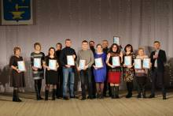
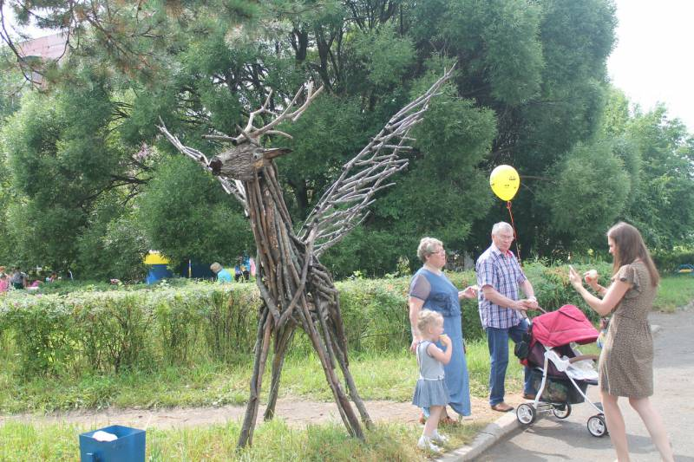
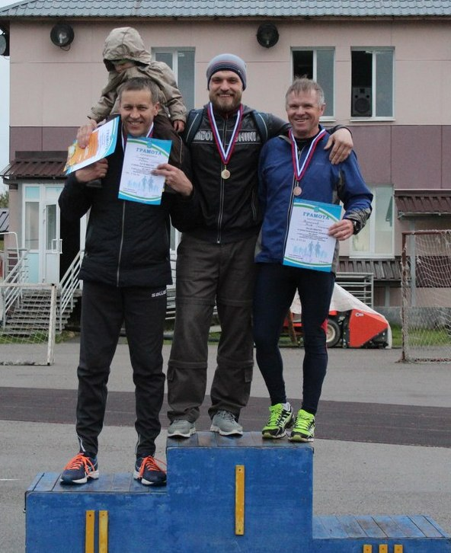
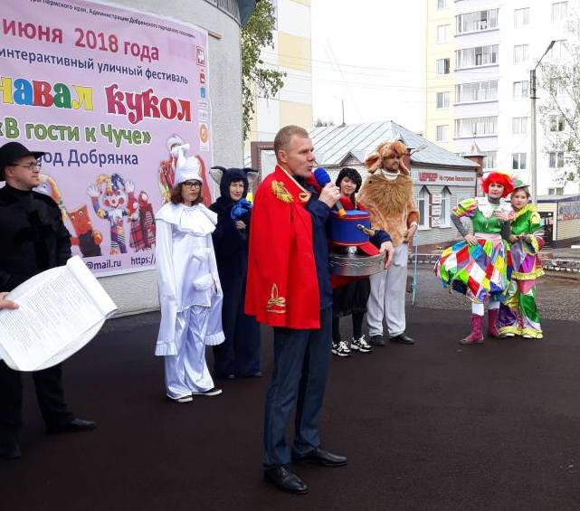
СОЦИАЛЬНАЯ ПОЛИТИКА
Награждение призеров Спартакиады
Фестиваль «Камская урбаника»
День города
Фестиваль «В гостях у Чуче»
Спартакиада

Slide 35
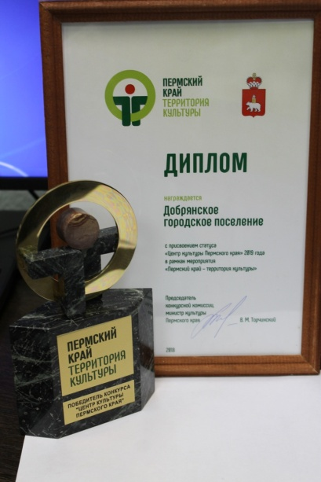
Краевой конкурс проектов «Пермский край – территория культуры»
15 декабря в г. Березники
Торжественная церемония подведения итогов краевого конкурса проектов «Пермский край – территория культуры»

Slide 36
Тематика обращений граждан

Slide 37
185 человек – 43полномочия, 25депутатов
СТРУКТУРА ИСПОЛНИТЕЛЬНОЙ ВЛАСТИ ГОРОДСКОГО ОКРУГА
Территориальное управление/отдел в п.Полазна
ДУМА
ГОРОДСКОГО ОКРУГА
Территориальное управление/отдел в п.Вильва
ГЛАВА ГОРОДСКОГО ОКРУГА
Территориальное управление/отдел в п.Дивья
АДМИНИСТРАЦИЯ ГОРОДСКОГО ОКРУГА
Территориальное управление/отдел в с.Перемское
Территориальное управление/отдел в д.Залесная
Территориальное управление/отдел в с. Сенькино
Территориальное управление/отдел в с.Висим
Notes:
Затем вновь избранные депутаты объявляют конкурс по выборам главы городского округа.
Глава – формирует структуру новой администрации и набирает специалистов.
В центрах сегодняшних поселений будут созданы территориальные управления или отделы, где специалисты администрации городского округа будут вести на местах работу с жителями.

Slide 38
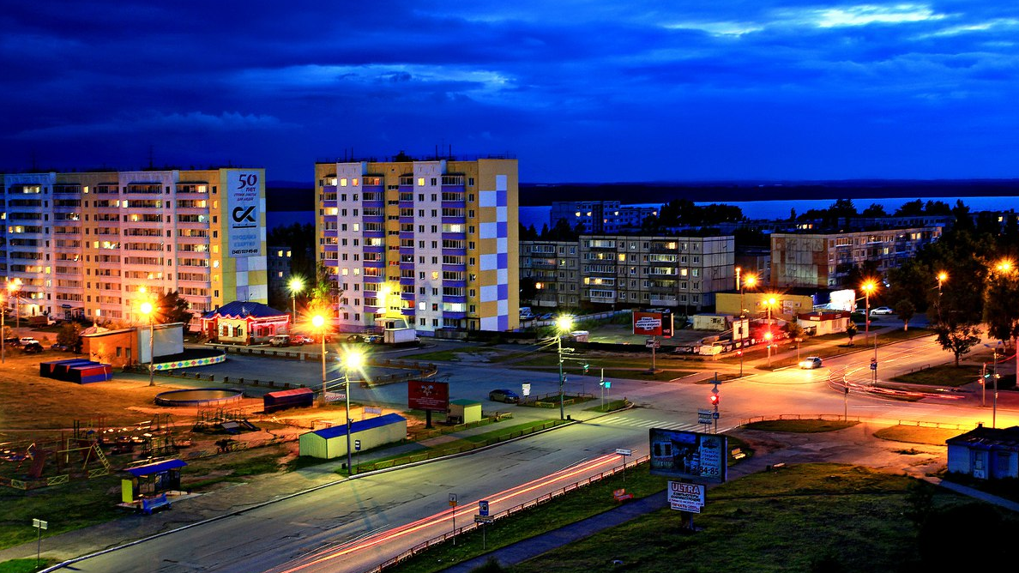
СПАСИБО ЗА ВНИМАНИЕ!

